Slide 1
Fortran 实用编程
系列视频教程
Fortran Coder 研讨团队
http://www.fcode.cn

Slide 2



关于 Fortran Coder
Fortran Coder 始于2006年，是一个以科学计算编程为主题的非盈利性研讨团体。大多数由各行业高等学府学生，研究人员及生产一线的工作人员组成。
研讨内容涉及：Fortran77/90/95/2003/2008语法规范，各平台32位及64位编译器，IMSL，MKL，Lapack 等数学函数库，MPI，OpenMP，Coarray 并行及高性能计算，winteracter / DisLin / Matfor / GTKFortran 等绘图及界面库。

Slide 3
上节要点回顾
Fortran程序开发过程有：编译、链接、运行三个阶段
编译、链接是开发者角色完成的；运行是用户角色完成的
gfortran 常在 Linux 上使用，并主要使用命令行方式
IVF+VS 是中国使用普遍的windows开发环境。在使用IDE过程中、应明确其后台的实质“动作”

Slide 4

第三讲
基础篇 第三讲
常见问题的检测和排查
讲解人：雪球
gao@fcode.cn
http://www.fcode.cn
讨论QQ群：2338021

Slide 5
目 录
1
正确地认识错误
2
常见编译错误
3
常见链接错误
4
常见运行时错误

Slide 6



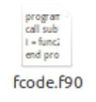
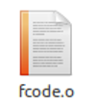






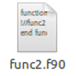

正确地认识错误
运行
编译
链接

Slide 7
正确地认识错误
错误是一种正常情况，没有程序员可以保证一次书写代码就完全正确
编译器对错误的判断，是一种能力，是为了保证程序的正确运行，而不是编程中的障碍
能够检测出更多的错误，才是更好的编译器
错误信息非常重要！请一定先尝试阅读或翻译它。而错误代码则很少使用。
错误信息因编译器不同而不同
编译、链接错误分别是编译器和链接器抛出的
运行时错误是由运行时库（Run-time Library）抛出的
最难解决的错误，是运行结果不符合我们的预期

Slide 8
目 录
1
正确地认识错误
2
常见编译错误
3
常见链接错误
4
常见运行时错误

Slide 9
常见编译错误
编译错误，主要是编译器首先检查代码书写是否符合语法规定，编译器是否能够理解代码书写的“意图”
编译错误种类最多，但也最容易解决
编译错误通常可以获得发生错误的准确代码行数（一些IDE可以通过双击定位）
Syntax Error 是最基础的编译错误
编译错误只看第一个，后面无论有多少个，都可以先不管

Slide 10
目 录
1
正确地认识错误
2
常见编译错误
3
常见链接错误
4
常见运行时错误

Slide 11
常见链接错误
链接其实是拼接各代码的过程，是编译器检查代码完整性的过程
链接错误种类最少，涉及用户代码部分容易解决。涉及编译器运行时库、第三方函数库、混编时不宜解决。
链接错误通常不能获得发生错误的准确代码行数。
链接错误也可以先看第一个，后面无论有多少个，可以先不管。

Slide 12
目 录
1
正确地认识错误
2
常见编译错误
3
常见链接错误
4
常见运行时错误

Slide 13
常见运行时错误
运行时错误，是运行时库（Runtime Library）动态检查的错误。
运行时错误种类较少，大多数比较难解决。
复杂的程序几乎无法完全避免运行时错误，在很多意外的情况下，即便非常完善的代码，也可能触发运行时错误。
在极端的情况下，运行时库给出的运行时错误信息并不准确。
运行时错误在具有调试信息时，可以初略获得发生错误的准确代码行数。在无调试信息时，不能获得行数。
运行时错误一旦触发，程序就中止。此时可配合调试器（debugger）动态检查原因。

Slide 14
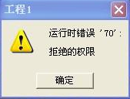
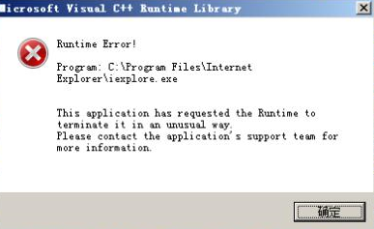
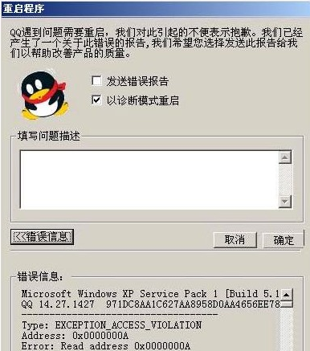
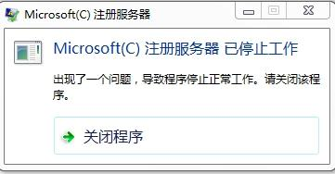
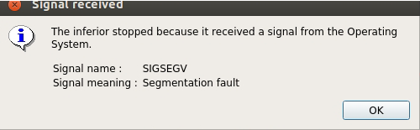
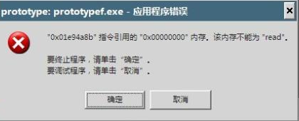
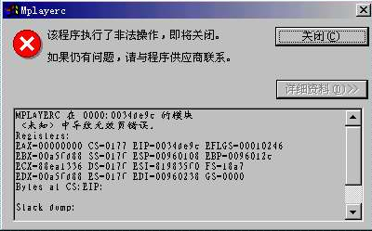
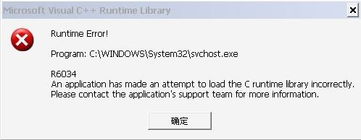
常见运行时错误

Slide 15
感谢收看！
下一讲：语法之源代码结构
敬请关注 & 期待
还有疑问？请联系我们
Fortran Coder Group
http://www.fcode.cn

